Slide 1
VB复习（1-2）

Slide 2
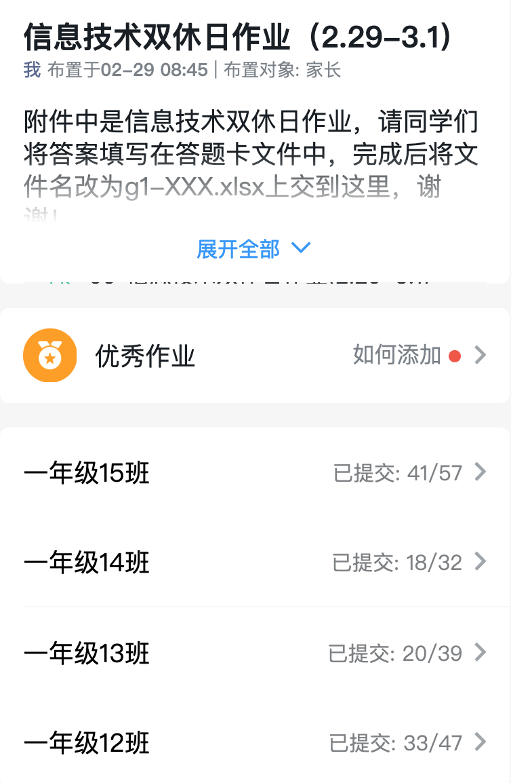
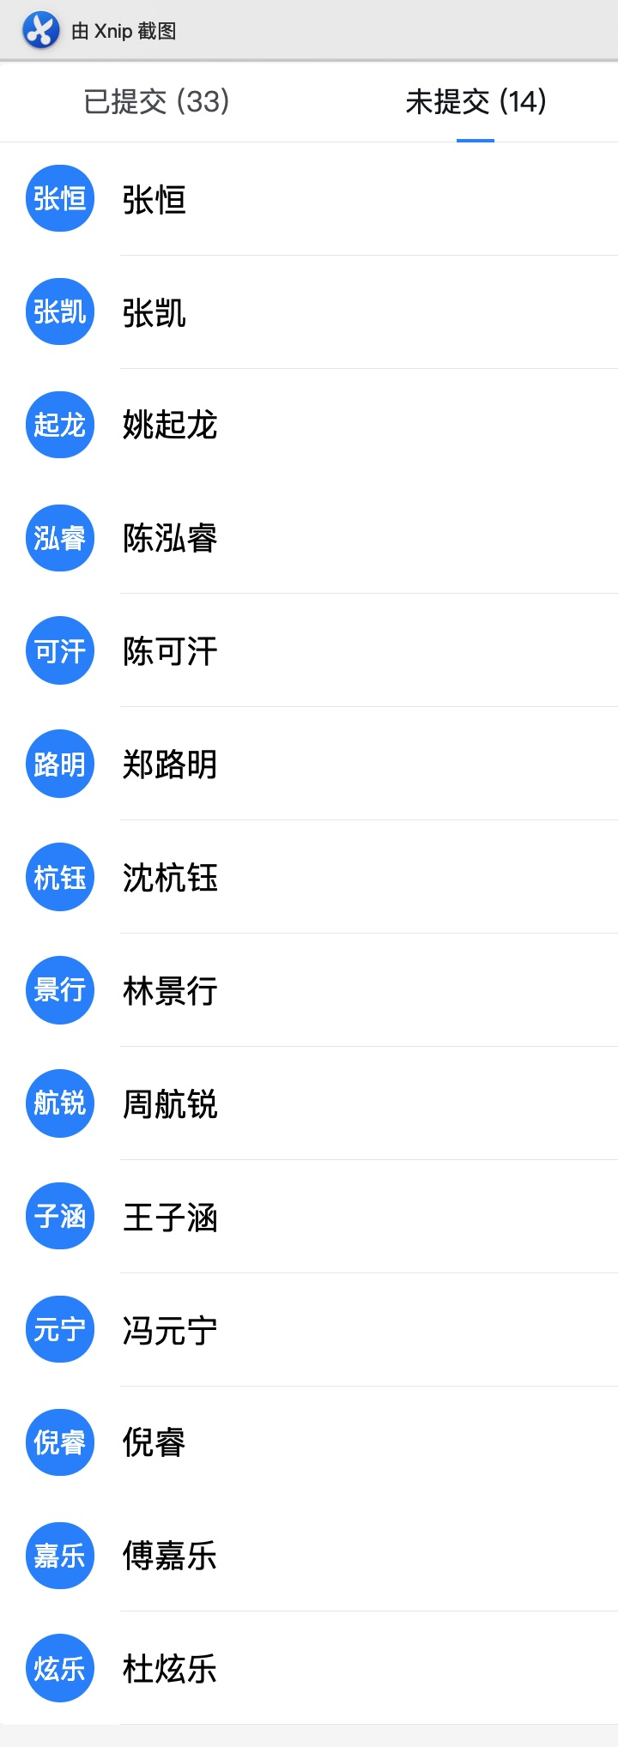
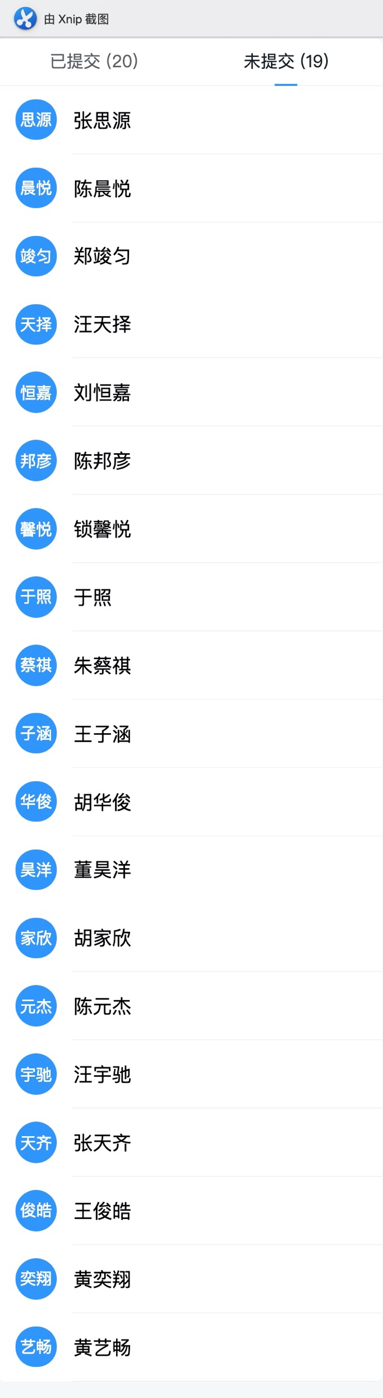
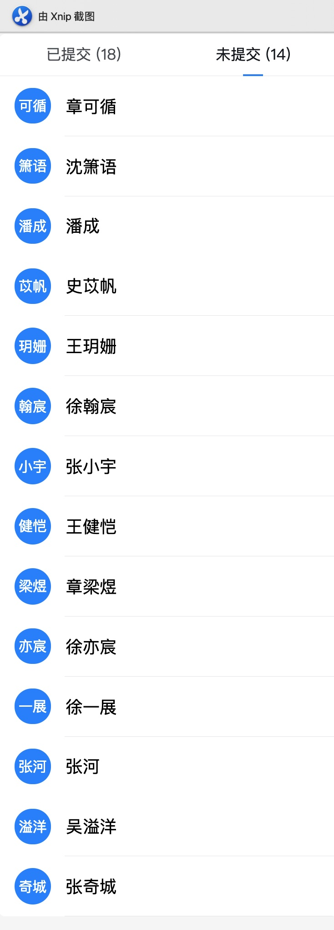
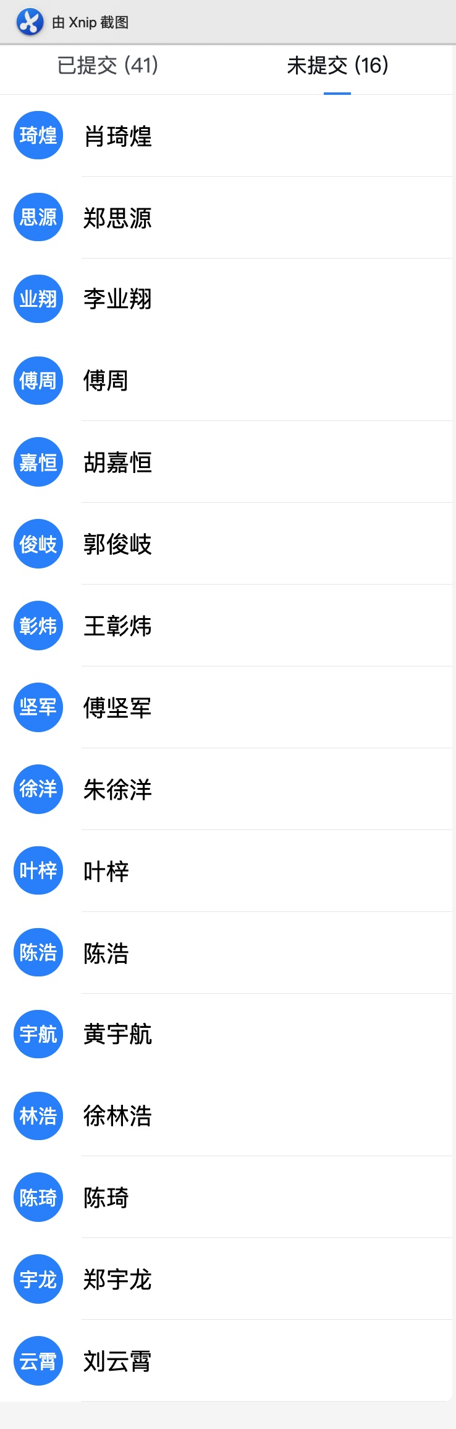
一、复习
1、双休日作业上交情况

Slide 3
一、复习
2、双休日作业讲评

Slide 4
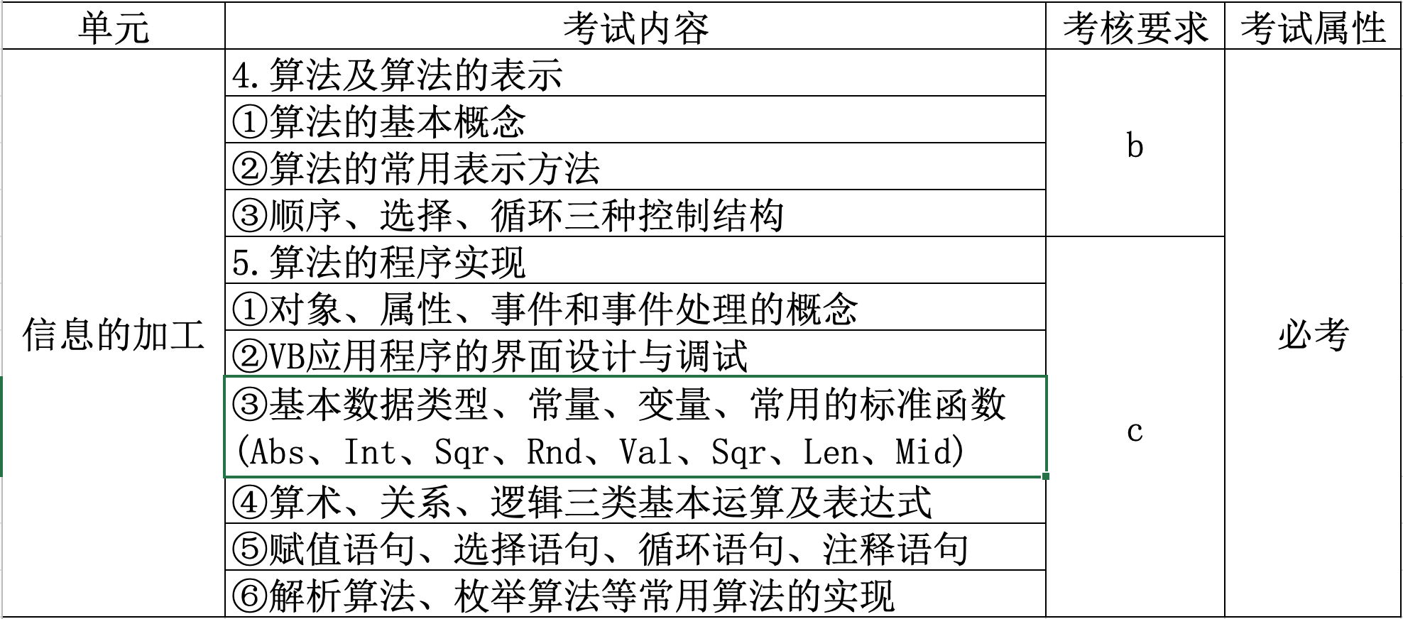
二、新课 VB复习
1、学考中对VB的要求：

Slide 5
二、新课
1、VB复习1：算法及算法的表示
2、VB复习2：VB面向对象程序设计——对象、属性、方法、事件的使用

Slide 6
四、课后作业
完成下发的练习：《 07_VB复习练习1-2.pdf》
将答案提交到：
https://ding.tomatoform.com/f/cy1mmwwr
满分36分，只能在钉钉中提交，提交后会及时出成绩，也能查看自己的填报情况。因为是必须掌握的内容，所以每人可以提交多次，为防止乱填，不达到18分提交不了。

